Slide 2
শিক্ষক পরিচিতি
মোঃ এনামুল হক
প্রভাষক সমাজবিজ্ঞান
কাকনহাট কলেজ
মোবাঃ০১৭১৫০৪১৭৯৭
Email:enamulbiroil@gmail.com

Slide 3
পাঠ পরিচিতি
শ্রেণিঃএকাদশ
বিষয়ঃসমাজবিজ্ঞান
অধ্যায়ঃ চতুর্থ (সমাজবিজ্ঞানের মৌল প্রত্যয়)
সময়ঃ ৫৫মিনিট
তারিখঃ৭-৮-১৬ইং
পদ্ধতিঃদলীয় আলোচনা

Slide 4
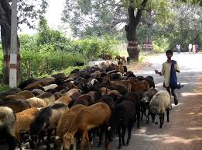
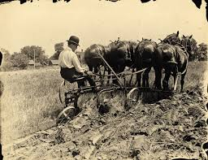
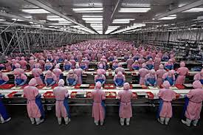
নিচের ছবিগুলো লক্ষ্য কর এবং চিন্তা করে বল তা কি নির্দেশ করে
শিকারি
পশু পালক
কৃষি কাজ
শিল্প কারখানা

Slide 5
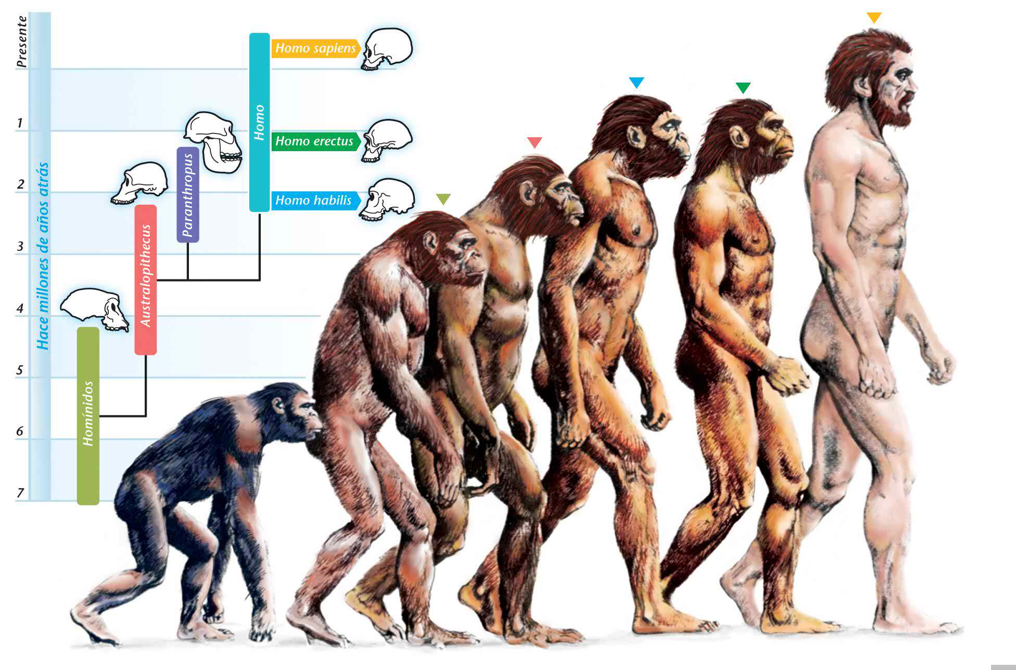

Slide 6
আজকের পাঠ
সামাজিক বিবর্তনের ধারা

Slide 7
শিখনফল
এই পাঠ শেষে শিক্ষার্থীরা-------------------------------
ক)সামাজিক বিবর্তন কি তা বলতে পারবে
খ)সমাজের বিভিন্ন ধাপ বা ধরণ উল্লেখ করতে পারবে
গ)বিভিন্ন ধরণের সমাজের মধ্যে তুলনা করতে পারবে

Slide 8
নিচের ছবিগুলো দেখ এবং চিন্তা করে দেখ তা কি নির্দেশ করছে
মানুষের পর্যায়ক্রমিক বিকাশ

Slide 9
একক কাজ
সামাজিক বিবর্তন কি?

Slide 10
উত্তর
সমাজ স্থিতিশীল নয়,নিয়ত পরিবর্তনশীল ও গতিশীল।আর এ সামাজিক পরিবর্তন যখন ক্রমান্বয়ে ধাপে ধাপে সংঘঠিত হয় তখন তাকে সামাজিক বিবর্তন বলে।অর্থাৎ সামাজিক বিবর্তন হচ্ছে সমাজের পর্যায়ক্রমিক বিকাশের বিভিন্ন ধাপ যা সরল অবস্থা থেকে জটিল অবস্থায় উপনীত হয়।সামাজিক বিবর্তন হচ্ছে এমন একটি প্রক্রিয়া যার মাধ্যমে মানুষের আচার-ব্যবহার, সামাজিক বিশ্বাস, মুল্যবোধ, রীতিনীতি, সাংস্কৃতিক ও রাজনৈতিক, আচার-অনুষ্ঠান ও প্রতিষ্ঠান সরল অবস্থা থেকে ধীর পরিবর্তনের ভিতর দিয়ে জটিল অবস্থায় রুপান্তরিত হয়।

Slide 11
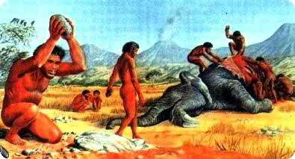
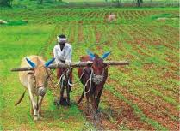
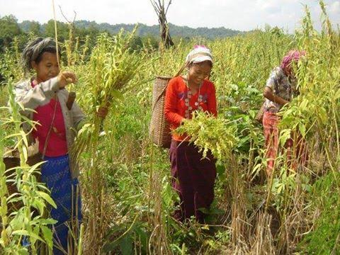
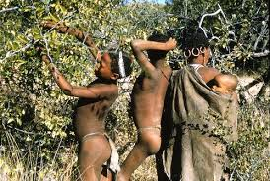
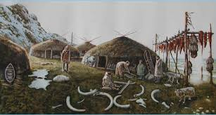
নিচের ছবিগুলো লক্ষ্য কর এবং জোড়ায় জোড়ায় আলাপ কর
শিকারি
পশুপালক
কৃষি কাজ
শিল্প

Slide 12
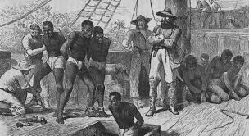
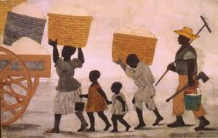
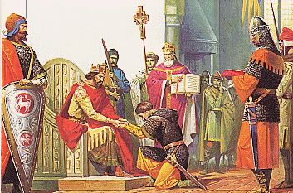
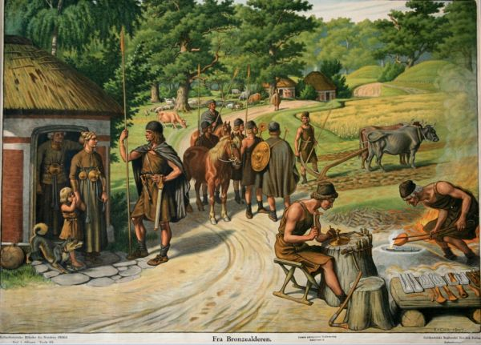
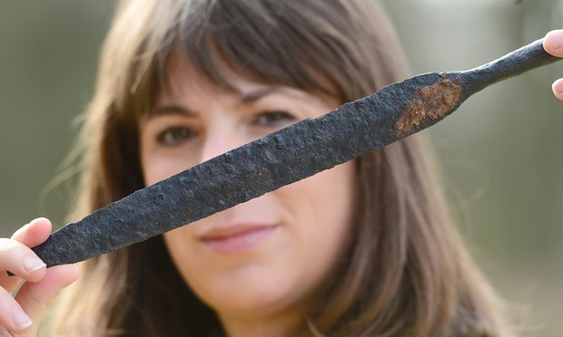
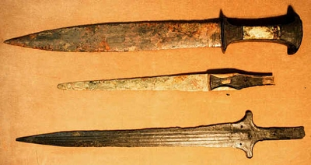
দাস
লর্ড ও ভ্যাসাল
শিল্প কারখানা
পাথরের হাতিয়ার
তামার পাত্র
ব্রোঞ্চ নির্মিত
লৌহার দ্রব্য

Slide 13
জোড়ায় কাজ
সামাজিক বিবর্তনের বিভিন্ন ধাপগুলো উল্লেখ কর

Slide 14
উত্তর
সমাজতাত্তিক মতবাদ
আদিম সমাজ
পশুপালন সমাজ
কৃষি নির্ভর সমাজ
শিল্প নির্ভর সমাজ

Slide 15
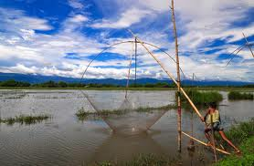
১)আদিম সমাজ(tPrimitive Society):সমাজ বিকাশের প্রারম্ভিক পর্যায়কে বলা হয় আদিম সমাজ।এ সমাজের মানুষ ছিল অজ্ঞ ও নিরক্ষর।তারা মনের ভাব প্রকাশের জন্য ভাষার ব্যবহার জানত না।তারা বিভিন্ন অঙ্গ-ভঙ্গির মাধ্যমে মনের ভাব প্রকাশ করতো।তারা কাপড় বোনাতে জানতো না।ফলে লজ্জা নিবারণের জন্য গাছের ছাল-বাকল,বনো ঘাস,পশুর চামড়া পরিধান করতো।তারা গৃহ নির্মাণ করতে জনতো বলে মাটির গর্তে,পাহাড়ের গুহায়,গাছের ডালে ও কোটরে বসবাস করতো।এ যুগের মানুষ আগুন জালাতে জানতো ফলে সবকিছু তারা কাঁচায় চিবিয়ে খেত।তারা খাদ্য উৎপাদন করতে জনতো না।ফলে তারা ক্ষুধা নিবারণের জন্য তিনটি উপায় অবলম্বন করতেন।যথাঃ
ক) সংগ্রহ(Collecting):
খ)শিকার(Hunting):
গ)মাছ ধরা(Fishing):

Slide 16
২।পশুপালন সমাজ (Postoral Society):আদিম সমাজের পরবর্তী ধাপ হচ্ছে পশুপালন সমাজ।এ সমাজের মানুষ খাদ্য সংগ্রহের পাশাপাশি পশুকে পোষ মানিয়ে গৃহে লালন-পালন করতে শিখে এবং পশুর বংশ বৃদ্ধির মাধ্যমে একটি পশু থেকে ক্রমে অনেক পশুতে বৃদ্ধি করতে সক্ষম হয়।আর এভাবেই পশুপালন সমাজের আবির্ভাব ঘটে।সুতরাং পশুপালনের মাধ্যমে যে যুগের মানুষ জীবন জীবিকা নির্বাহ করতো তাকে পশুপালন সমাজ বলে।

Slide 17
৩।কৃষি নির্ভর সমাজ(Agriculture Society):মানব সমাজবিকাশের তৃতীয় ধাপ হচ্ছে কৃষি নির্ভর সমাজ।কৃষি নির্ভর সমাজে মানুষ জীবন জীবিকার প্রধান উপায় হিসেবে কৃষি তথা জমি চাষ ও শস্য উৎপাদনকে বেছে নেয়।কৃষি নির্ভর সমাজ প্রধাণত দু’টি ধাপে বিভক্ত।যথাঃ (ক)উদ্যান কৃষি চাষ(Horticulture) ও (খ)কৃষি চাষ(Agriculture)।
সাধারণত কাঠি,লাঠি,শিং,হাড়,পাথরের তৈরী দা,কুড়াল,কোদাল প্রভৃতি দিয়ে জমি চাষ করে ফলমূল,শাক-সবজি,তরিতরকারী প্রভৃতি উৎপাদনকে উদ্যান কৃষি (Horticulture) বলে।
পক্ষান্তরে,লাঙ্গল দিয়ে নিবিড়ভাবে জমি চাষ ও পরিষ্কার-পরিচ্ছন্ন রাখা, বীজ বপন করা, সেচ, সারসহ যথারীতি পরিচর্যা করা,ফসল কাটা ও প্রক্রিয়াজাতকরণ, গবাদিপশু,হাঁস-মুরগি পোষা,তাদের যত্ন নেওয়া,পরিশেষে সবকিছু ভোগ করা প্রভৃতি কর্মকান্ডকে কৃষি নামে আখ্যায়িত করা হয়।সুতরাং যে সমাজে কৃষি ভিত্তিক উৎপাদন ব্যবস্থা প্রচলিত তাকে কৃষি নির্ভর সমাজ (Agricultural Society) বলে।

Slide 18
৪।শিল্প নির্ভর সমাজ(Industrial Society):সমাজ বিবর্তনের সর্বশেষ ধাপ হচ্ছে শিল্পনির্ভর সমাজ।কৃষি যুগের শেষ দিকে অষ্টাদশ শতকে শিল্পবিপ্লব,জ্ঞান-বিজ্ঞান ও প্রযুক্তির বিকাশ সাধিত হয়।ফলে নতুন নতুন যন্ত্র ও শিল্পকারখানা গড়ে উঠে।কৃষি ক্ষেত্রে যন্ত্রের ব্যবহার এবং বিদ্যুৎ ব্যবহারে উৎপাদন বহুগুন বেড়ে যায়।ছোট ছোট শিল্পকারখানার পাশাপাশি বৃহৎ আকৃতির শিল্পকারখানা গড়ে উঠে।সমাজে সৃষ্টি হয় বিভিন্ন শ্রেণি ও শ্রেণিবৈষম্য।সুতরাং যে সমাজের আর্থ-সামাজিক বুনিয়াদ শিল্পের উপর নির্ভরশীল সে সমাজকে শিল্পনির্ভর সমাজ বলে।শিল্পনির্ভর সমাজে জ্ঞন-বিজ্ঞান ও প্রযুক্তির ব্যাপক উন্নতির ফলে মানুষের জীবনধারায় ব্যাপক রদবদল সংঘটিত হয়।হাজার হাজার বছর ধরে কৃষিকে কেন্দ্র করে যে সব প্রতিষ্ঠান, জীবনযাত্রা, মূল্যবোধ ও মানসিকতা গড়ে উঠেছিল,শিল্প সমাজের আবির্ভাবে সেগুলোয় ক্ষয়িষ্ণুতা দেখা দেয়।শিল্পনির্ভর সমাজ তিনটি পর্যায়ে বিভক্ত।যথাঃ (ক)পুঁজিবাদী সমাজ (খ)সমাজতান্ত্রিক সমাজ (গ)সাম্যবাদী সমাজ।

Slide 19
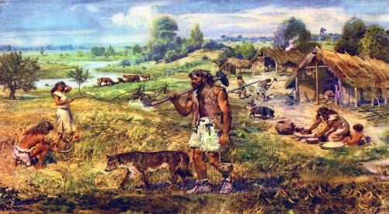
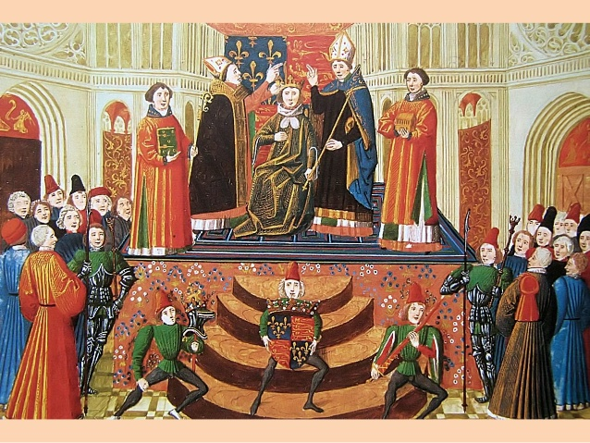
প্রত্নতাত্বিক
মতবাদ
পুরাতন প্রস্তুর যুগ
মার্ক্সীয় মতবাদ
আদিমযুগ
নতুন প্রস্তুর যুগ
দাস যুগ
তাম্র যুগ
ব্রোঞ্জ যুগ
সামন্ত যুগ
লৌহ যুগ
পুজিবাদী যুগ

Slide 20
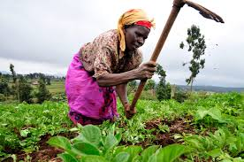
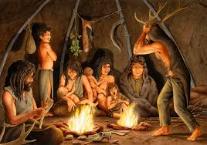
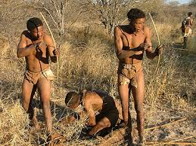
নিচের ছবিগুলো দেখ এবং একটির সাথে অপরটির তুলনা কর
প্রাচীন প্রস্তুর যুগ
প্রস্তুর যুগ
নব্য প্রস্তুর যুগ

Slide 21
দলীয় কাজ
ছাত্র/ছাত্রীরা তিনটি দলে ভাগ হয়ে প্রাচীন প্রস্তুর যুগ ও নব্যপ্রস্তুর যুগের মধ্যে তুলনামুলক পার্থক্য নির্ণয় করবে
২০মিনিট

Slide 22
উত্তর প্রাচীন প্রস্তুর যুগ ও নব্য প্রস্তুর যুগের তুলনা
প্রাচীন প্রস্তুর যুগ
নব্যপ্রস্তুর যুগ
১।পাথরের তৈরী হাতিয়ারগুলো ছিলো মোটা ও ভোঁতা।
২।এরা খাদ্য উৎপাদন করতে জানতনা।তাই তারা বনের ফলমুল,পশুপাখি ও জলাশয়ের মাছ শিকার ও সংগ্রহ করে জীবনধারণ করত।
৩।এরা আগুন জ্বালাতে জানতনা তাই সবকিছুই কাঁচায় খেত।
৪।এরা কাপড় বোনাতে জানতনা তাই লজ্জা নিবারন ও
শীতের প্রকোপ থেকে আত্বরক্ষার জন্য পশুর চামড়া
পরিধান করত।
৫।এরা ঘরবাড়ি তৈরি করতে জানতনা।তাই পাহাড়ের গুহায় ও
গাছের কোটরে বসবাস করত।
১।পাথরের হাতিয়ারগুলো ছিলো ধারালো ও মসৃণ।
২।এরা খাদ্য উৎপাদন করতে জানত।পশুপালন ও কৃষি
কাজ করতে শিখে।
৩।এরা সুতা কেটে কাপড় বোনাতে জানত।
৪।এরা আগুন জ্বালাতে শিখেছিল এবংসবকিছু আগুনে
ঝলসিয়ে খেত।
৫।এরা মাটির হাড়িপাতিল তৈরী করতে শিখে।
৬। এরা স্থায়ী ঘরবাড়ি নির্মাণ করতেশিখে।

Slide 23
মূল্যায়ন
১। শিকার ও সংগ্রহ কোন সমাজের প্রধান বৈশিষ্ট্য?
(ক)আদিম সমাজ (খ)পশুপালন সমাজ (গ)কৃষি সমাজ (ঘ)শিল্প সমাজ
২। শিল্প যুগে প্রধাণত বিকাশ ঘটে-----------------------
i)শিল্প
ii)ব্যবসা-বাণিজ্য
iii)বিজ্ঞান ও প্রযুক্তি
নিচের কোনটি সঠিক?
ক) i ও ii খ) i ও iii গ) ii ও iii ঘ) i ,ii ও iii

Slide 24
*নিচের উদ্দীপকটি পড় এবং সংশ্লিষ্ট প্রশ্নের উত্তর দাও ।
অষ্ট্রেলিয়ার জালং দ্বীপের লোকেরা গুহায় বাস করে এবং তারা শিকারি প্রাণীর মাংস আগুনে ঝলসিয়ে খায় ।তারা মৃতদেহ কবর দেয় এবং গুহার দেয়ালে ছবি অংকন করে ।
১। জালং দ্বীপের লোকদের সাথে কোন যুগের লোকদের সাদৃশ্য বিদ্যমান?
ক)প্রাচীন প্রস্তুর যুগ খ) নব্য প্রস্তুর যুগ গ)তাম্র যুগ ঘ) ব্রোঞ্জ যুগ

Slide 25
বাড়ির কাজ
সামাজিক বিবর্তনের প্রভাব বিস্তারকারী উপাদানগুলোর ভূমিকা বিশ্লেষণ কর।

Slide 26
সবাইকে ধন্যবাদ

